Slide 1
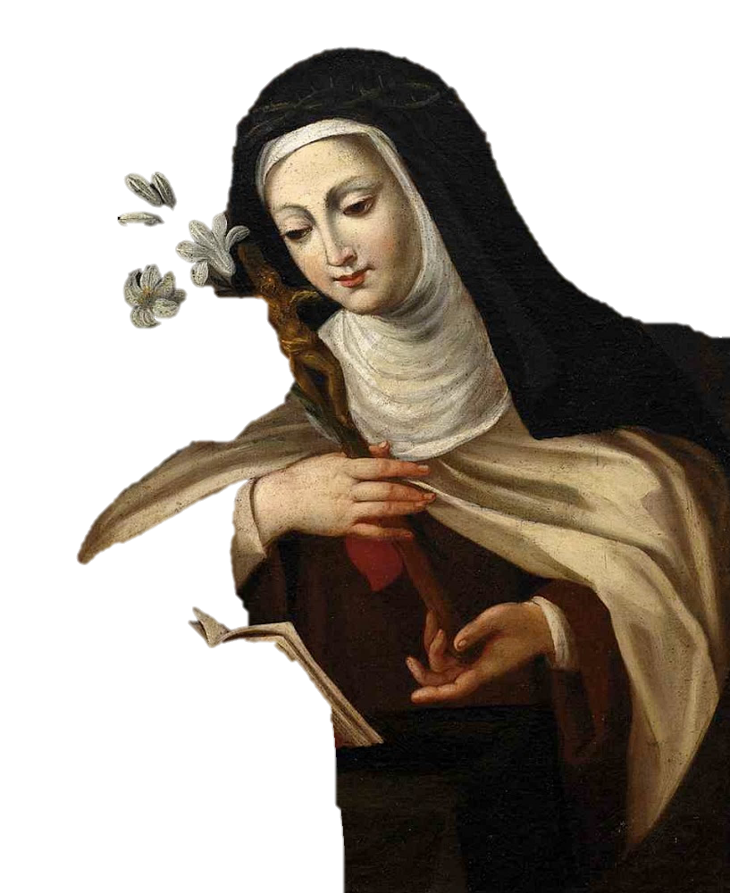
Sfânta Ecaterina de Siena
(1347-1380)

Slide 2
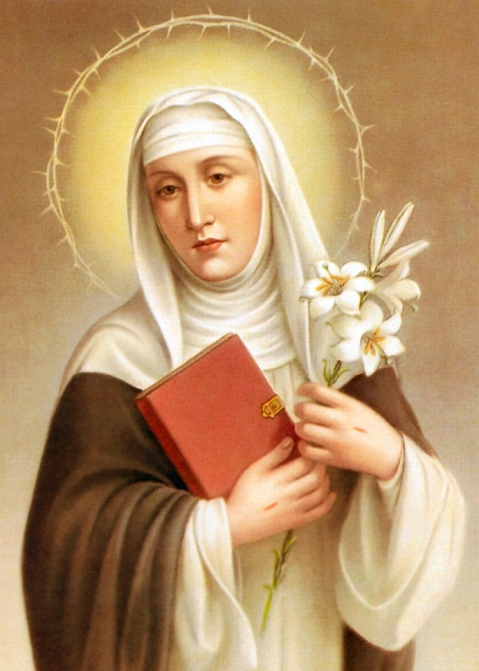
Cine a fost
Sfânta Ecaterina de Siena?

Slide 3
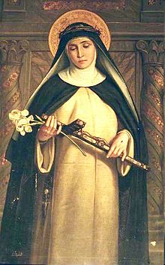
Istoria omenirii şi a Bisericii cunoaşte apariţia unor genii, persoane înzestrate cu daruri extraordinare, care au intervenit, uneori chiar din copilărie, în diferite domenii de activitate şi au adus schimbări profunde: Sfânta Ecaterina de Siena este un fel de geniu în viaţa spirituală şi în istoria Bisericii.

Slide 4
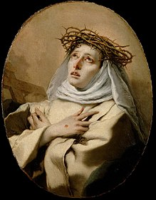
S-a născut în ziua de 25 martie 1347, fiind al 24-lea copil al familiei Iacob şi Lapa Benincasa, umili boiangii din oraşul Siena. Părinţii i-au dat numele de Ecaterina. La vârsta de şapte ani, dovedind o cunoaştere prematură a realităţilor şi primejdiilor vieţii, se obligă cu jurământ de a nu cunoaşte altă iubire decât a lui Cristos: este ceea ce s-a numit „căsătoria mistică a Ecaterinei”.

Slide 5
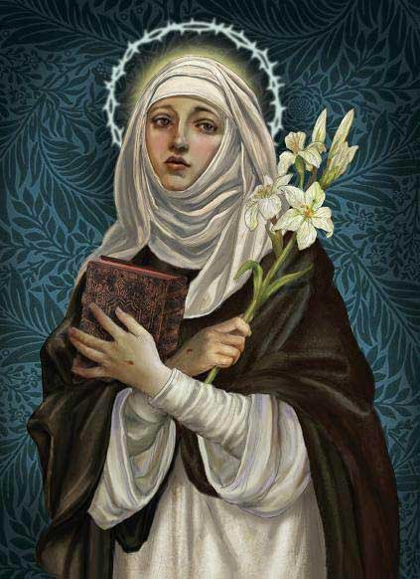
Că acest act nu a fost rodul unei fantezii copilăreşti o va dovedi întreaga ei viaţă. Părinţii încearcă să o determine să se căsătorească, insistă, recurg la violenţă şi în cele din urmă îi interzic să mai iasă din casă.

Slide 6
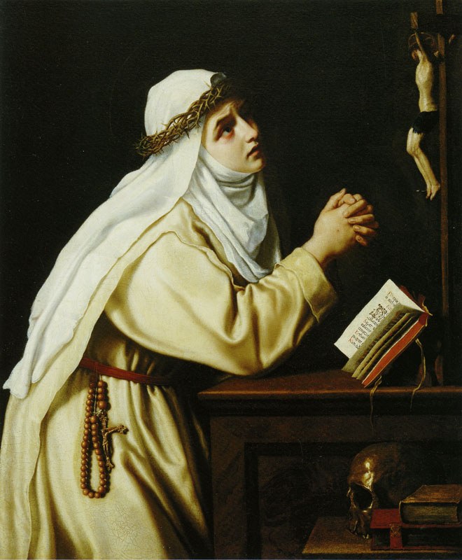
Timp de trei ani va duce o viaţă de aspră de singurătate; munceşte ca o servitoare, îşi impune posturi îndelungate, se învaţă să doarmă puţin şi fără încetare se aude murmurul rugăciunilor prin care imploră pe Dumnezeu să îi dăruiască adevărata cunoaştere de sine, părere de rău pentru greşelile făcute, întoarcerea păcătoşilor şi pacea lumii dezbinate. După trei ani de zile, tatăl se resemnează şi se declară de acord cu hotărârea fiicei sale.

Slide 7
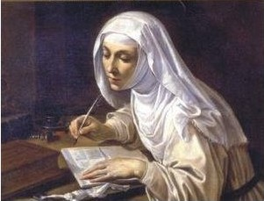
Ea cere să fie primită în rândul Ordinului al III-lea Dominican şi, în sfârşit, părăseşte casa părintească. Oraşul era adesea câmpul de luptă între diferite familii, sau diferite grupări politice: străzile pline de răniţi, spitalele supraîncărcate, oamenii parcă cuprinşi de turbare, o determină pe Ecaterina, alături de un grup de femei inimoase, să iasă în stradă şi să pornească la lucru.

Slide 8
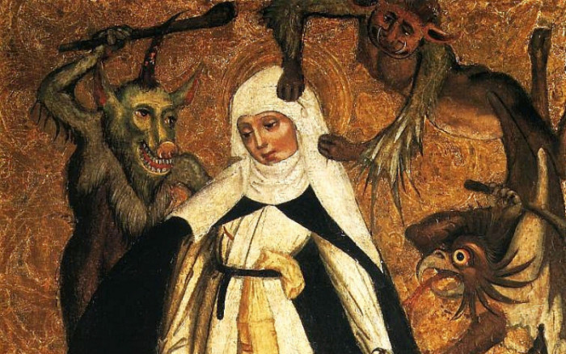
În 1369 este condamnat la moarte un tânăr din Perugia pentru încercare de revoltă: el se frământă îngrozitor şi din disperare blesteamă pe Dumnezeu şi pe oameni. Cu o zi înainte de execuţie, în celulă intră o tânără de douăzeci şi doi de ani, care îl invită să se roage împreună cu ea: rugăciunea aduce pacea şi credinţa în sufletul lui zbuciumat; cere să se spovedească şi să primească Sfânta Împărtăşanie şi liniştit aşteaptă sfârşitul.

Slide 9
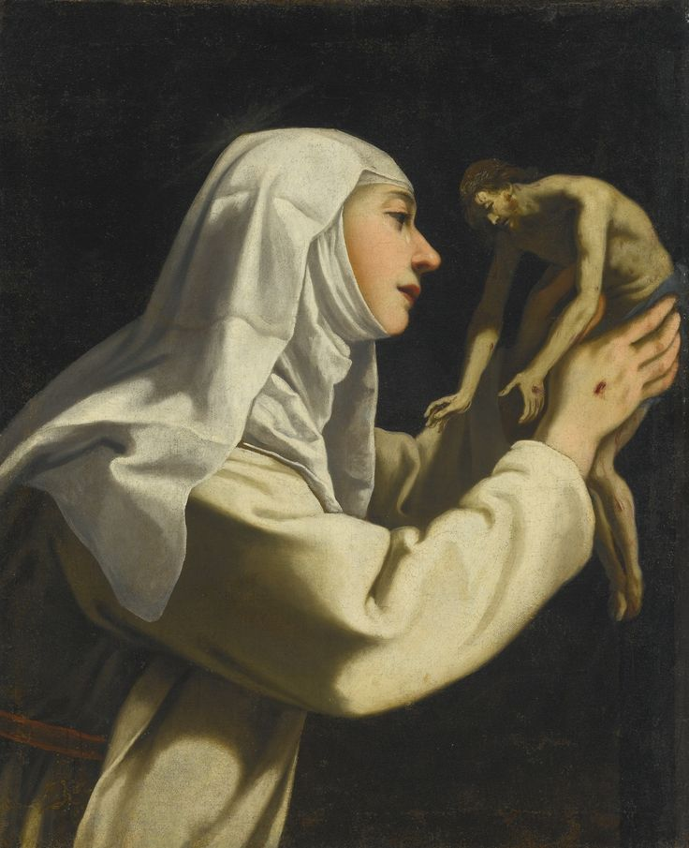
A doua zi, când ajunge la eşafod, tânăra era acolo. Îi ia capul în mâinile ei delicate şi îi şopteşte numele „Isus”; apoi „fratele meu dulce, e ziua nunţii: peste puţin vei începe viaţa fără de sfârşit!”

Slide 10
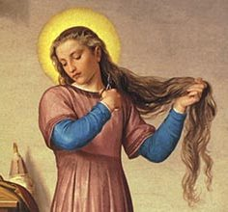
Îndrăzneşte să înfrunte mulţimea agitată, luând apărarea evreilor şi a copiilor nelegitimi, după care se arunca cu pietre. Eroismul Ecaterinei ajunge la culme în timpul ciumei din 1374, când refuză să părăsească oraşul, alături de alte douăzeci şi şapte de femei, cu care îngrijeşte pe ciumaţi, cară în spate trupurile celor morţi, ajută la îngroparea lor.

Slide 11
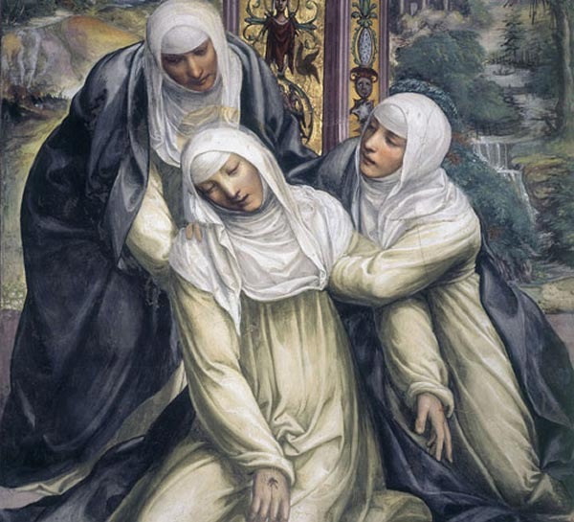
Când flagelul a încetat, concetăţenii ei îi răsplătesc munca şi jetfele cu vorbe de ocară şi insinuări răutăcioase. Era ultima piatră preţioasă în coroana de merite a Ecaterinei. Cristos, Mântuitorul, îi apare într-o viziune şi îi întipăreşte semnele rănilor Sale, la mâini, la picioare şi la coastă; Ecaterina va purta aceste răni până la moarte.

Slide 12
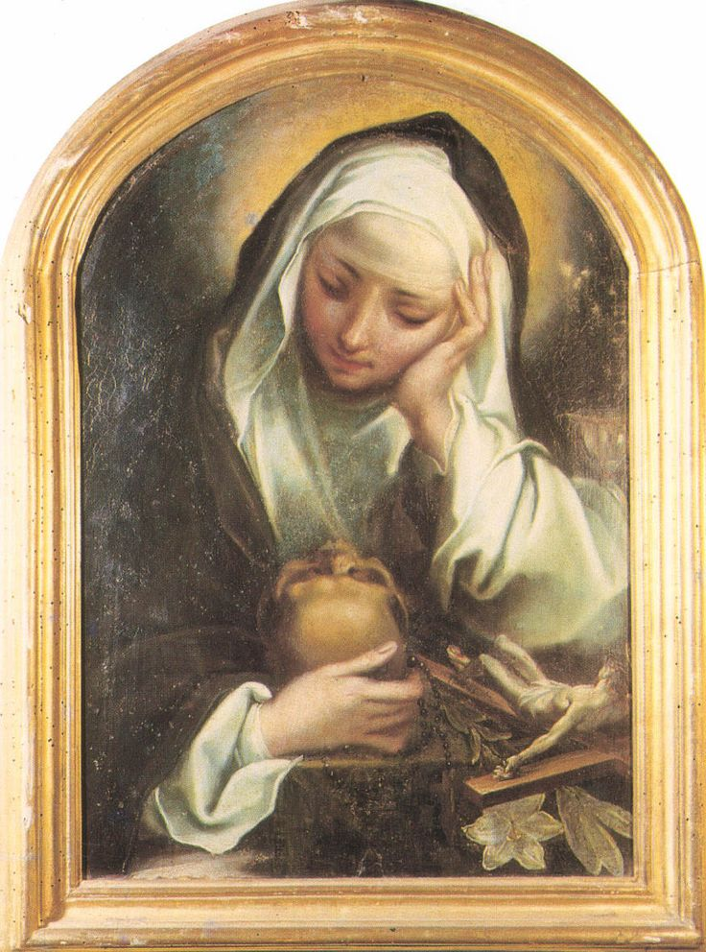
Apoi îi spune: „De acum vei părăsi chilia ta, oraşul şi ţara. Eu voi fi cu tine şi te voi duce să vorbeşti întregii lumi. Vreau să te trimit la Episcopi, la conducătorii Bisericii şi ai creştinătăţii, pentru ca o femeie slabă să dea de ruşine mândria celor tari.”

Slide 13
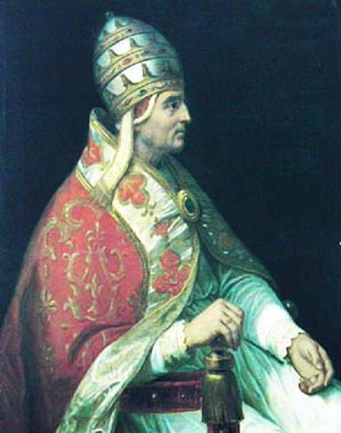
În această perioadă, Italia era pradă unor războaie fratricide. Părintele creştinătăţii, Papa, era încă prizonier în castelul de la Avignon, şi când Urban al V-lea revine la Roma, este nevoit să se întoarcă la Avignon din pricina răscoalelor puse la cale de unele familii interesate.

Slide 14
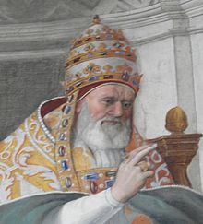
Urban al V-lea moare plin de tristeţe şi îl urmează Grigore al XI-lea. Ecaterina merge din capitală în capitală de provincii şi de ţări, fiind considerată o mesageră a Cerului. Ajunsă la Grigore al XI-lea, îi spune: „Ridică-te, fii bărbat – îţi spun eu că nu trebuie să te temi de nimic.” Grigore al XI-lea revine la Roma.

Slide 15
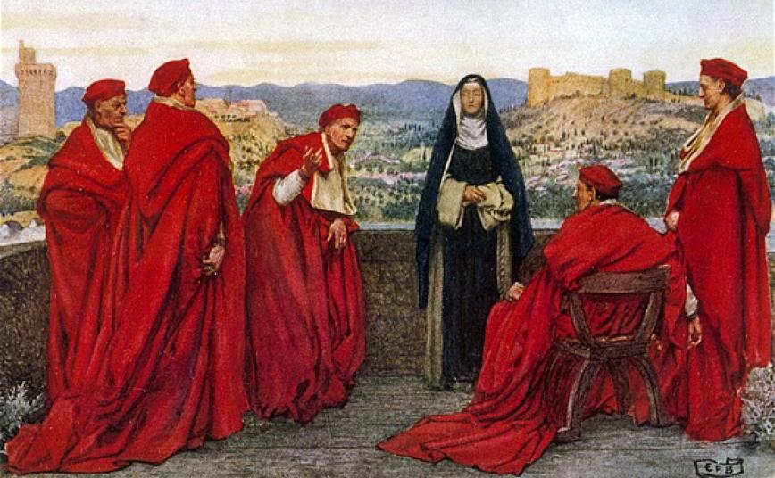
Dacă „exilul babilonic” al Bisericii a luat sfârşit, este darul lui Dumnezeu şi meritul Ecaterinei de Siena. Dar cu intrarea triumfală a Papei în Roma, nu a luat sfârşit misiunea Ecaterinei: trebuia începută opera de refacere a vieţii spirituale ajunsă într-o stare jalnică, atât în rândul credincioşilor, cât şi al clerului.

Slide 16
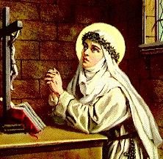
Ecaterina, neştiind să scrie, dictează zeci de scrisori, uneori la mai mulţi secretari, scrisori adresate Papei, Episcopilor, regilor, condotierilor şi multor persoane simple. Ni s-au păstrat 307 dintre ele: sunt pline de înţelepciune, credinţă şi realism.

Slide 17
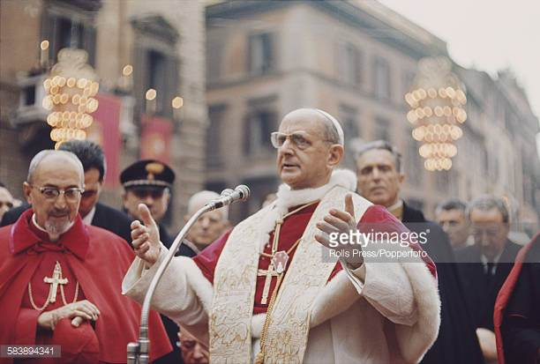
De asemenea a dictat şi o carte: „Dialog despre Providenţa Divină”, carte care l-a determinat pe Papa Paul al VI-lea, la 4 octombrie 1970, să o declare pe Sfânta Ecaterina de Siena „Învăţător al Bisericii”.

Slide 18
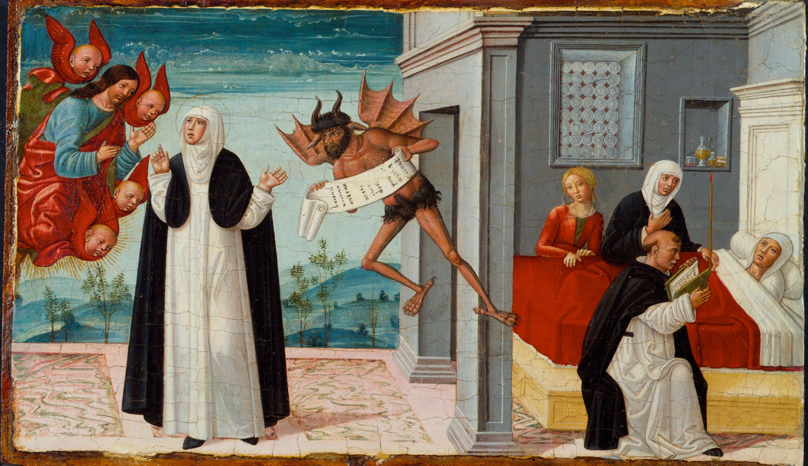
Răspunzând chemării Papei Urban al VI-lea, vine din nou la Roma pentru a-l ajuta în rezolvarea unor probleme însemnate. Aici se îmbolnăveşte grav. În dimineaţa zilei de duminică, 29 aprilie 1380, se adresează celor dragi care o încurajau: „Să vă iubiţi cu sinceritate unii pe alţii”, şi după ce mai rosteşte odată numele „Isus”, inima ei încetează a mai bate.

Slide 19
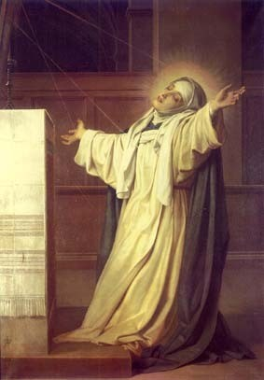
Ecaterina de Siena părăseşte pământul, dar lasă prin viaţa, scrisorile şi opera ei, un izvor de lumină şi de încurajare. În 29 aprilie 1461 a fost ridicată la cinstea altarelor, iar în 1939 a fost proclamată patroana principală a Italiei, împreună cu Sfântul Francisc de Assisi.

Slide 20
Sfârsit

